Slide 1
面试题：ApplicationContext refresh 的流程

Slide 2
面试题：ApplicationContext refresh 的流程
目标
完美回答 refresh 的 12 个步骤，帮你应对面试
学习 Spring 源码、加深对 ApplicationContext 以及 BeanFactory 的认识，例如
你知道 @Value("${key}") 注入的值是从哪儿来的吗，谁去解析 ${ } ？
是 ApplicationContext 完成了 bean 的创建和依赖组装吗？
ApplicationContext 与 BeanFactory 之间的关系是什么？
国际化属于谁的功能
SpEL 谁来解析
类型谁来转换
为什么实现了 XxxAware 接口，就能自动装配 Xxx 类型
@Bean 和 <bean> 是等价的吗？
@Autowired，@Resource 它们由谁来解析，原始的 BeanFactory 提供了这些解析功能吗
Spring 中的事件驱动开发是怎么回事，谁来发事件，谁来收事件
LifeCycle 生命周期和 Spring 的生命周期是一回事吗？
体会优点、认识缺点

Slide 3
面试题：ApplicationContext refresh 的流程
说明
refresh 流程相对复杂，我会把每一步的要点列出来，对照源码，debug 分析
分析过程中会涉及到一些大家平常未接触过的类，我都会详细讲解，不用担心

Slide 4
refresh 12 个步骤
prepareRefresh
obtainFreshBeanFactory
prepareBeanFactory
postProcessBeanFactory
invokeBeanFactoryPostProcessors
registerBeanPostProcessors
initMessageSource
initApplicationEventMulticaster
onRefresh
registerListeners
finishBeanFactoryInitialization
finishRefresh

Slide 5
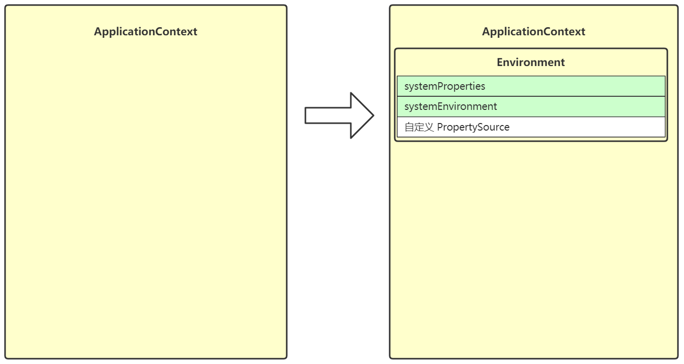
1. prepareRefresh
要点
这一步创建和准备了 Environment 对象
要理解 Environment 对象的作用
跟我学怎么调试代码
总结
Environment 的作用之一是为后续 @Value，值注入时提供键值
调试代码技巧：可以在关键步骤前后加断点、观察变化；可以用 Evaluate Expression 动态执行代码

Slide 6
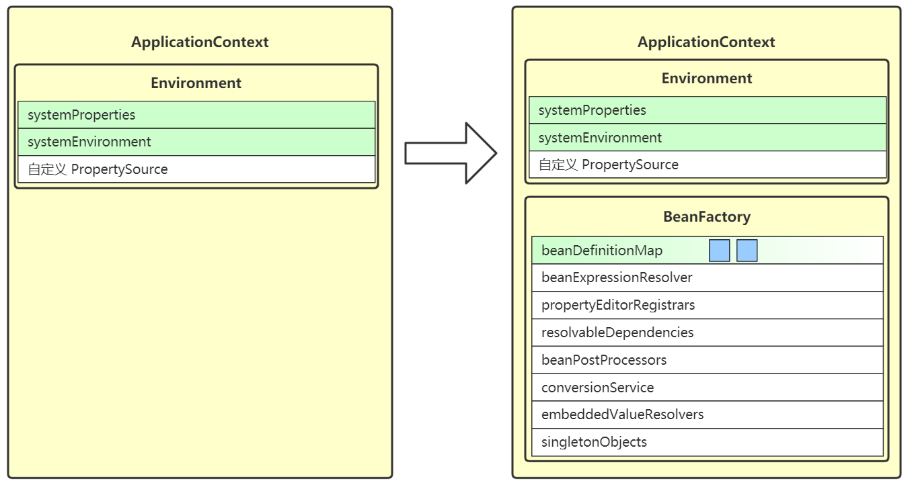
2. obtainFreshBeanFactory
要点
这一步获取（或创建） BeanFactory
理解 BeanFactory 的作用
理解 BeanDefinition 的作用
BeanDefinition 从何而来
总结
BeanFactory 的作用是负责 bean 的创建、依赖注入和初始化
BeanDefinition 作为 bean 的设计蓝图，规定了 bean 的特征，如单例多例、依赖关系、初始销毁方法等
BeanDefinition 的来源有多种多样，可以是通过 xml 获得、通过配置类获得、通过组件扫描获得，也可以是编程添加

Slide 7
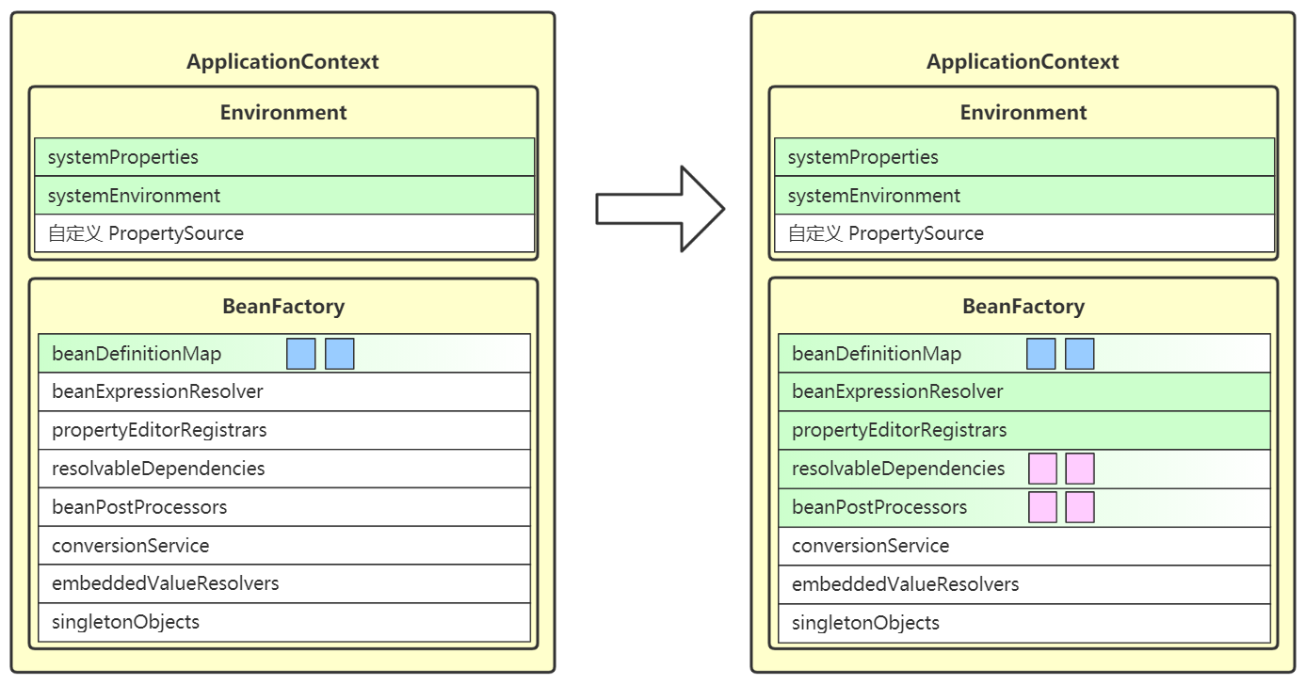
3. prepareBeanFactory
要点
完善 BeanFactory
了解谁来解析 SpEL
了解谁来执行类型转换
了解特殊 bean 的注入
两个内置的 BeanPostProcessor的作用
总结
StandardBeanExpressionResolver 来解析 SpEL
ResourceEditorRegistrar 会注册类型转换器，并应用 ApplicationContext 提供的 Environment 完成 ${ } 解析
特殊 bean 指 beanFactory 以及 ApplicationContext，通过 registerResolvableDependency 来注册它们
ApplicationContextAwareProcessor 用来解析 Aware 接口
ApplicationListenerDetector 用来识别容器中 ApplicationListener 类型的 bean

Slide 8
4. postProcessBeanFactory
要点
这一步是空实现，留给子类扩展
掌握对应的设计模式
总结
一般 Web 环境的 ApplicationContext 都要利用它注册新的 Scope，完善 Web 下的 BeanFactory
体现的是模板方法设计模式

Slide 9
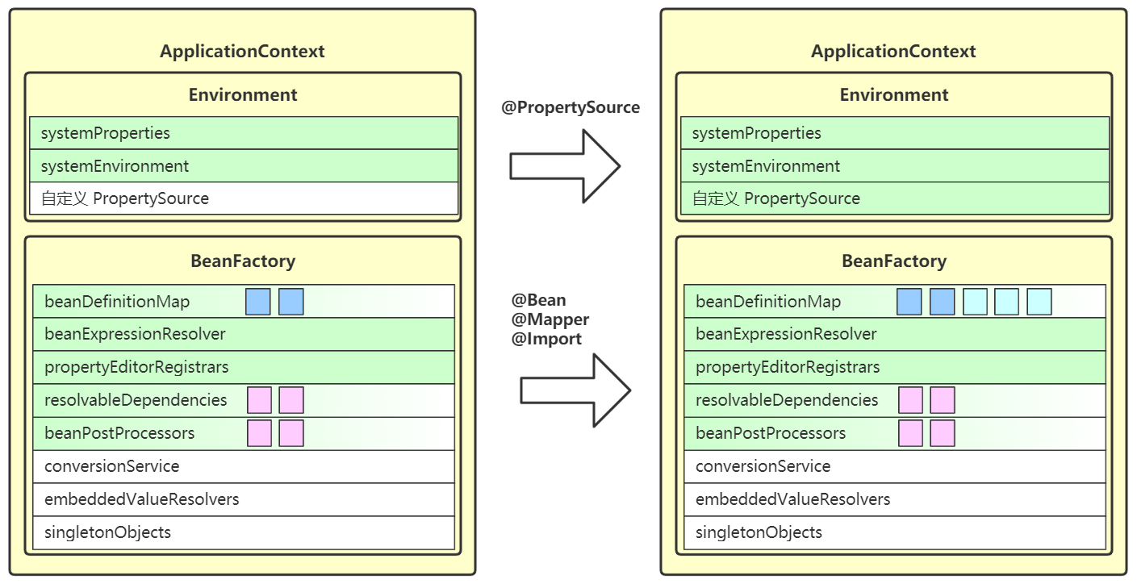
5. invokeBeanFactoryPostProcessors
要点
理解 beanFactory 后处理器的作用
掌握常见的 beanFactory 后处理器
总结
beanFactory 后处理器，充当 beanFactory 的扩展点，可以用来补充或修改 BeanDefinition
ConfigurationClassPostProcessor – 解析 @Configuration、@Bean、@Import、@PropertySource 等
PropertySourcesPlaceHolderConfigurer – 替换 BeanDefinition 中的 ${ }
MapperScannerConfigurer – 补充 Mapper 接口对应的 BeanDefinition

Slide 10
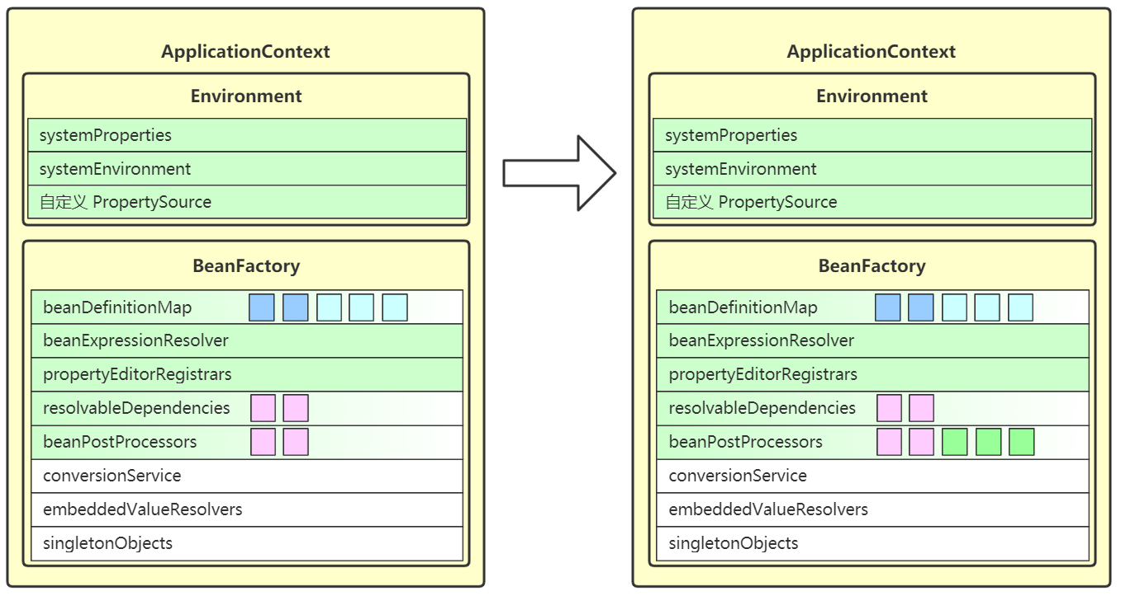
6. registerBeanPostProcessors
要点
理解 bean 后处理器的作用
掌握常见的 bean 后处理器
总结
bean 后处理器，充当 bean 的扩展点，可以工作在 bean 的实例化、依赖注入、初始化阶段
AutowiredAnnotationBeanPostProcessor 功能有：解析 @Autowired，@Value 注解
CommonAnnotationBeanPostProcessor 功能有：解析 @Resource，@PostConstruct，@PreDestroy
AnnotationAwareAspectJAutoProxyCreator 功能有：为符合切点的目标 bean 自动创建代理

Slide 11
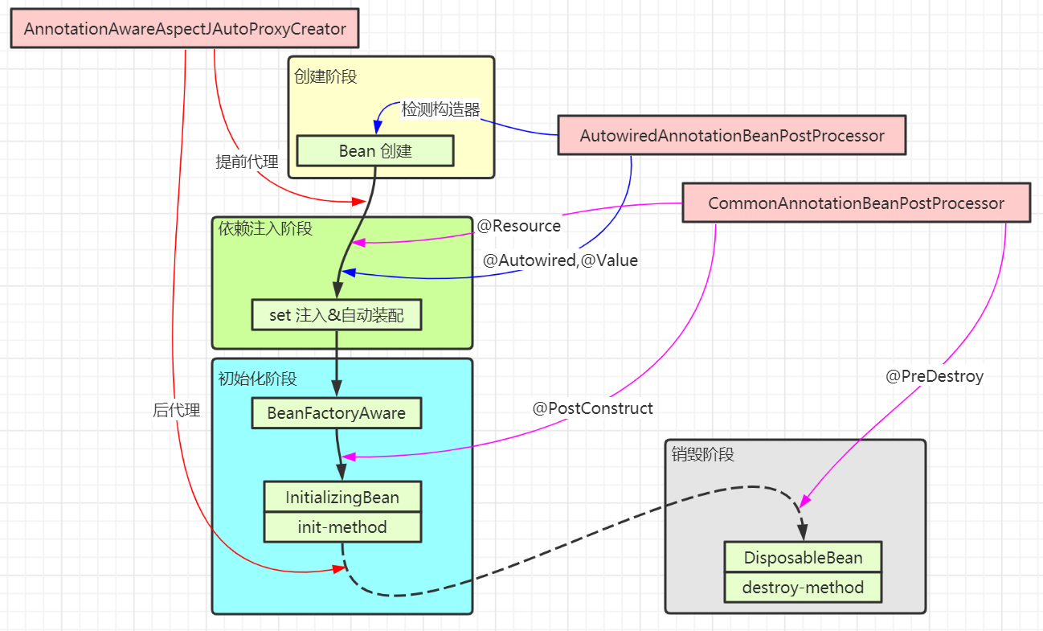
常见后处理器的执行时机

Slide 12
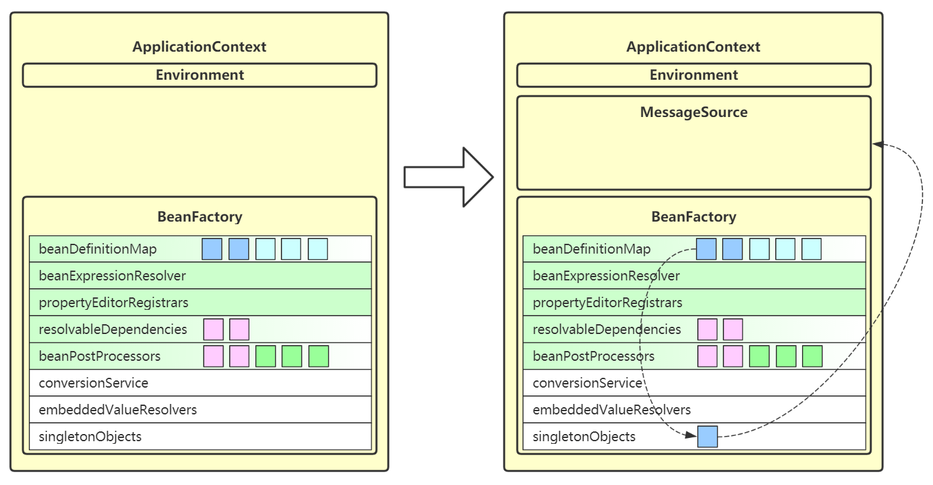
7. initMessageSource
要点
理解 MessageSource 的作用
MessageSource 从何而来
总结
实现国际化
容器中一个名为 messageSource 的 bean，如果没有，则提供空的 MessageSource 实现

Slide 13
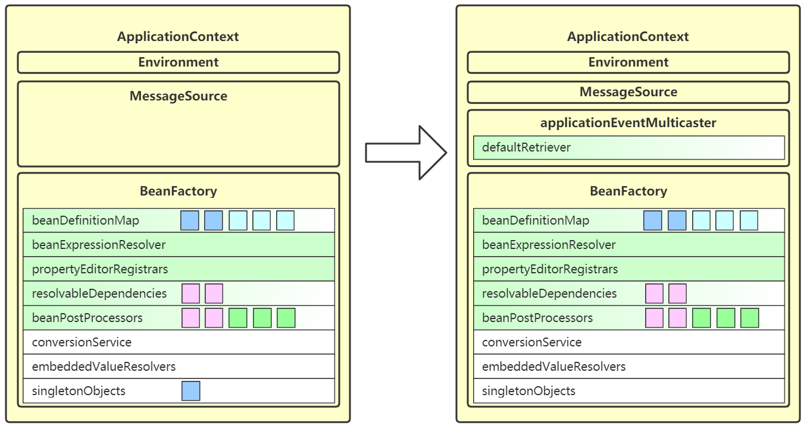
8. initApplicationEventMulticaster
要点
理解事件广播器的作用
事件广播器从何而来
如何发布事件
总结
用来发布事件给监听器
可以从容器中找名为 applicationEventMulticaster 的 bean 作为事件广播器，若没有，也会新建默认的事件广播器
可以调用 ApplicationContext.publishEvent(事件对象) 来发布事件

Slide 14
9. onRefresh
要点
这一步是空实现，留给子类扩展
掌握对应的设计模式
总结
SpringBoot 中的子类可以在这里准备 WebServer，即内嵌 web 容器
体现的是模板方法设计模式

Slide 15
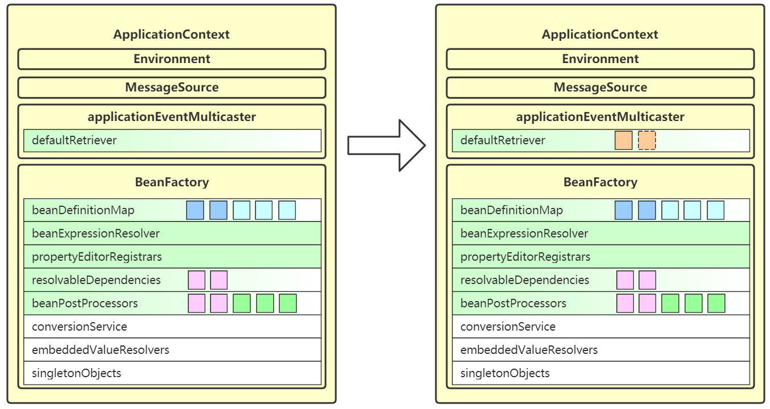
10. registerListeners
要点
理解事件监听器作用
监听器从何而来
如何接收事件
总结
用来接收事件
一部分监听器是事先编程添加的、另一部分监听器来自容器中的 bean、还有一部分来自于 @EventListener 的解析
实现 ApplicationListener 接口，重写其中 onApplicationEvent(E e) 方法即可

Slide 16
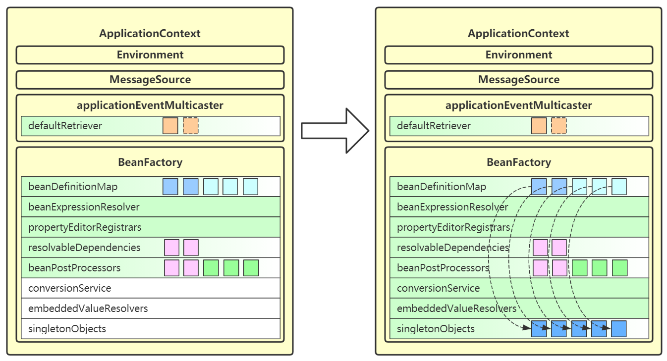
11. finishBeanFactoryInitialization
要点
了解 conversionService
了解内嵌值解析器
单例池 - singletonObjects
总结
conversionService 也是一套转换机制，作为对 PropertyEditor 的补充
内嵌值解析器用来解析 @Value 中的 ${ }，借用的是 Environment 的功能
单例池用来缓存所有单例对象，对象的创建都分三个阶段，每一阶段都有不同的 bean 后处理器参与进来，扩展功能

Slide 17
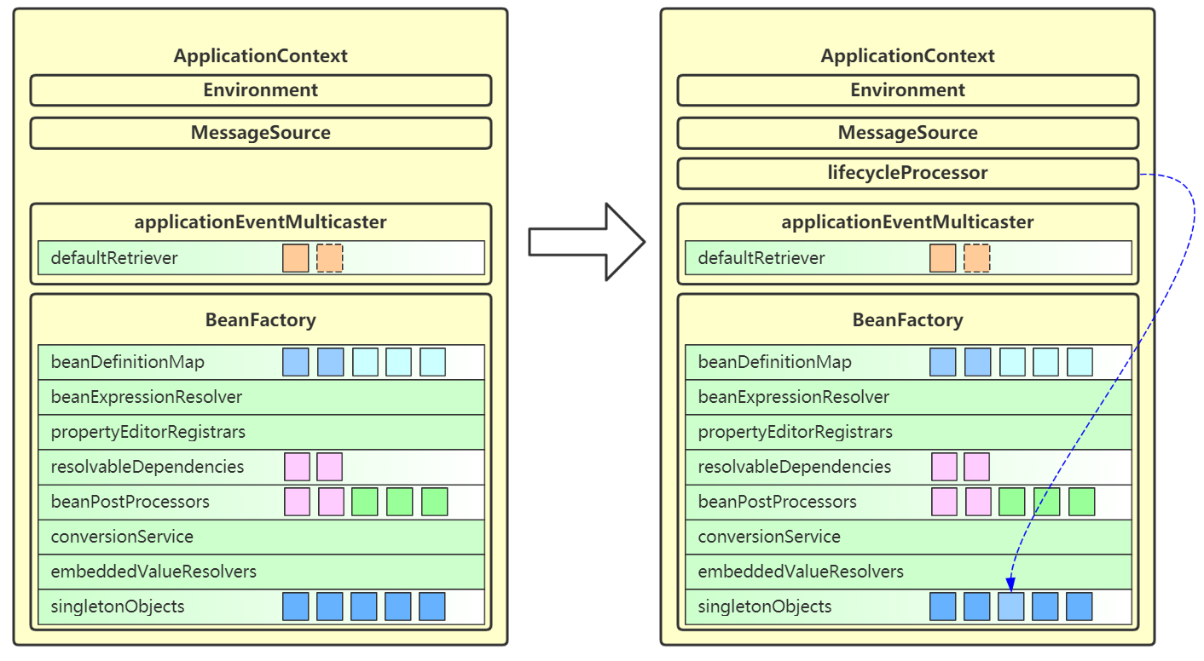
12. finishRefresh
要点
了解 lifecycleProcessor
它从何而来
如何控制 lifecycle？
发布 ContextRefreshed 事件
总结
用来控制容器内需要生命周期管理的 bean
如果容器中有名称为 lifecycleProcessor 的 bean 就用它，否则创建默认的生命周期管理器
调用 context 的 start，即可触发所有实现 LifeCycle 接口 bean 的 start
调用 context 的 stop，即可触发所有实现 LifeCycle 接口 bean 的 stop

Slide 18
refresh 12 个步骤
prepareRefresh – 做好准备工作
obtainFreshBeanFactory – 创建或获取 BeanFactory
prepareBeanFactory – 准备 BeanFactory
postProcessBeanFactory – 子类扩展 BeanFactory
invokeBeanFactoryPostProcessors – 后处理器扩展 BeanFactory
registerBeanPostProcessors – 准备 Bean 后处理器
initMessageSource – 为 ApplicationContext 提供国际化功能
initApplicationEventMulticaster – 为 ApplicationContext 提供事件发布器
onRefresh – 留给子类扩展
registerListeners – 为 ApplicationContext 准备监听器
finishBeanFactoryInitialization – 初始化单例 Bean，执行 Bean 后处理器扩展
finishRefresh – 准备生命周期管理器，发布 ContextRefreshed 事件

Slide 19
目标2：加深对 ApplicationContext 以及 BeanFactory 的认识
你知道 @Value("${key}") 注入的值是从哪儿来的吗，谁去解析 ${ } ？
是 ApplicationContext 完成了 bean 的创建和依赖组装吗？
ApplicationContext 与 BeanFactory 之间的关系是什么？
SpEL 谁来解析
类型谁来转换
国际化属于谁的功能
为什么实现了 XxxAware 接口，就能自动装配 Xxx 类型
@Autowired，@Resource 它们由谁来解析，原始的 BeanFactory 提供了这些解析功能吗
Spring 中的事件驱动开发是怎么回事，谁来发事件，谁来收事件
LifeCycle 生命周期和 Spring 的生命周期是一回事吗？

Slide 20
目标3： Spring 代码中的优缺点
应用了模板方法设计模式，让代码具备良好的扩展性
由于历史原因，对类型转换、排序、解析 ${ } 等功能实现不够统一，造成学习源码成本较高

